Slide 1
ایمنی کوره ها و بویلرها

Slide 2
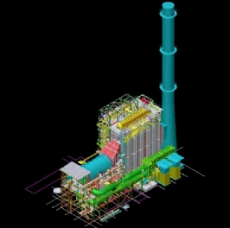
مقدمه
كوره ها و بويلر ها (در اينجا به هردو اينها fire heater مي گوييم)داراي ظاهري فريبنده هستند.انها در زمان عمليات خطرناك و در زمان توقف بي ضرر بنظر مي رسند. واقعيت اين است كه كوره ها در زمان توقف ممكن است خطر بيشتري داشته باشد.
خطر کوره ها كه اغلب در زمان توقف كامل واحد است
  حوادث در ارتباط با كوره ها مي تواند باعث اسيب به:
    خود كوره
    تحهيزات اطراف آن
    كاهش توليدات
    اين رويداد ها صدمات شديد جاني نيز دارند.

Slide 3
مقدمه
تهيه انرژي قسمت زيادي از هزينه هاي عملياتي پالايشگاه را دارد.
داشتن برنامه عملیاتی ایمن برای کوره ها
    چطور کوره ها کار می کنند
    مفاهیم احتراق(برای مثال مکش و احتراق هوا، برنبر ها ، پایلوت، سیستم سوخت)
اهداف این جلسه آموزشی
  شرح کار کوره
  قوانین لازم برای انجام عملیات ایمن کوره ها

Slide 4
چطورکوره ها کار می کنند
کوره چیست؟
كوره يك قسمت از تجهيزات است كه در اثر ازاد كردن انرژي احتراق تحت شرايط كنترل شده و انتقال حرارت به موادي كه در حال گذر از تويب هايي كه در كف، ديواره ها و سقف كوره قراردارند ناميده مي شود
بعضي از تعاريف ابتدايي
      اتاق احتراق:
      كانال سوخت گاز
      همرفتي
روش کار کوره:
    سوخت و هوا از طريق مشعل ها و هواكش تهيه مي شود و تحت شرايط كنترل شده در اتاق احتراق مي سوزد. گر ماي ازاد شده بوسيله احتراق از طريق تويبها كوره به ماده نفتي ، اب ، بخار ، هوا ويا هرچيز ديگري كه داخل تيوب ها باشد منتقل مي گردد. تويب ها مي تواند در سقف و كفه محفظه احتراق قرار داشته باشد

Slide 5
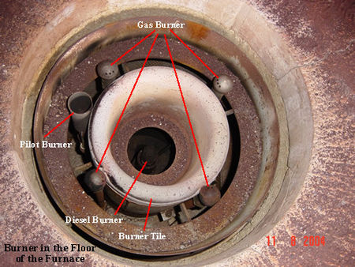

Slide 6
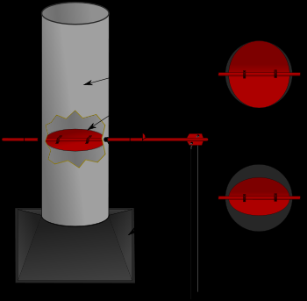
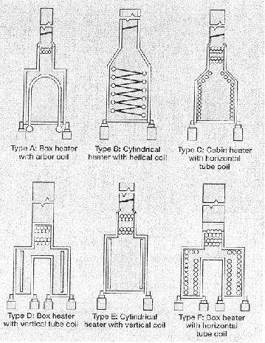

Slide 7
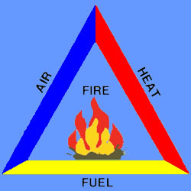
چطور کوره ها کار می کنند
مکانیزم احراق: احتراق انچنانكه در اين مورد استفاده قرار می گیرد به معني سوحتن يك سوخت تحت كنترل است . اين عمل در محفظه احتراق كوره زماني اتفاق مي افتد كه سوخت با اكسيژن موجود در هوا به سرعت تركيب گردد
  اكسيژن هوا
  سوخت
  يك منبع جرقه
سوخت:
    سوخت برای پایلوت
    سوخت گازی
      وجود گازهای دیگر( هیدروژن، نیتروژن،وبخار آب،گازکربنیک..)
      مواد موجود در داخل گاز
    سوخت مایع
      ویسکوزیته سوخت( دمای مورد استفاده برای احتراق)
    حجم گاز های حاصل از احتراق
  نكته خيلي مهم را كه بايد بياد داشته باشيد اين است كه سوخت استفاده شده به طور مستقيم بر روي گرماي كوره، خوردگي،جمع شدن ذرات، و.. تاثير مي گذلرد. و براي تغيير سوخت بايد ارزيابي ريسك انجام شود.

Slide 8
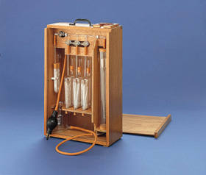

چطور کوره ها کار می کنند
هوا
  مقدار هوای تـ؛وری
  تعیین مقدار دقیق هوا( با استفاده از دستگاه)
هوای اضافی باعث:
  بالا رفتن مصرف سوخت و انرژی
  به هدر رفتن حرارت تولید شده
ناكافي بودن هواي اضافي مشكلات زير را به دنبال دارد
كامل نبودن احتراق (مسله اقتصادی)
انفجار کوره
افزابيش حرارت محفظه احتراق
برخورد شعله با تیوپ ها
بیرون آمدن دود از دودکش

Slide 9
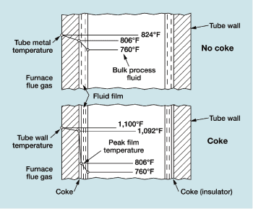
چطور کوره ها کار می کنند
خطرات برخورد شعله با تیوپ ها
  کک گرفتگی تیوپ
  عدم انتقال حرارت مناسب( عدم کارایی کوره)
  شکم دادن لوله ها
  در ادامه باعث نشتی تیوپ می شود
روش جلوگیری
  چک منظم تیوپ های کوره( چند بار در هرشیفت)
    نقاط سیاه روی تیوپ، لوله های قرمز درخشنده،
    شکم دادن تیوپ، وجود ترک های نقره ای رنگhot spot
    استفاده از دستگاه اولتراسونیک ، رادیوگرافی برای سنجش ضخامت کک
  کنترل حداقل جریان تیوپ ها
پارگي تيوپ به صورت نشتي هاي كوچك شروع مي شود و مشاهده
فوري ان زمان كافي براي از كار انداختن اضطراري واحد با روش
هاي رايج را ايجاد خواهد كرد.

Slide 10
چطور کوره ها کار می کنند
شناسایی نشتی
    مواد سبک
    مواد سنگین
پارگی تیوپ ها
مطلب مهم دیگر برکنترل هوا و تشکیل کک درون تیوپ، توزیع گرما در محفظه احتراق است
برای توزیع مناسب گرما تا جای امکان موارد زیر را انجام دهید:
  مقدار مساوی از سوخت را برای هر مشعل به کار ببرید.
  دریچه های تنظیم هوا ی مشعلها را باید به یک انداره گشوده شود
  دریچه تظیم هوای مشعاهای خاموش را بسته نگه دارید
  اجازه ندهید که اختلاف دما در نقاط محفظه احتراق بیشتر از 100 F گردد
گاهی اوقات به منظور کمک به اپراتور در یک شکل نمودن توزیع دما ترموکپل ها یی در پوسته تیوب ها نصب می شود

Slide 11
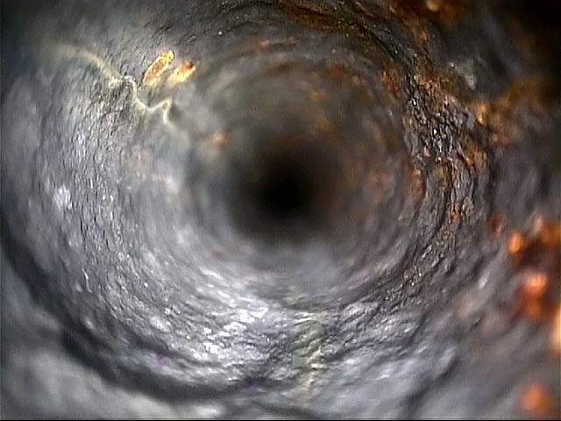

Slide 12
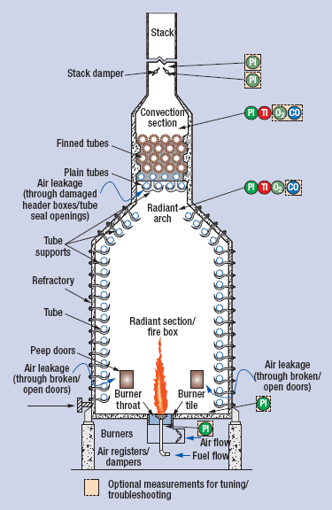
چطور کوره ها کار می کنند
تعریف مکش یا کوران هوا:
فشار منفی موجود درداخل کوره را که باعث ورود هوا به داخل کوره و
خروج گاز سوخته از کوره می شود.
  مکش طبیعی
  مکش مصنوعی( با استفاده از فن)
  یخ زدگی پره های فن
مکش داخل کوره از چند طریق کنترل می شود:
  باز و بستن دمپر های دودکش
  باز و بستن دریچه های مشعل
  با استفاده از فن
مکش داخل کوره به گونه ای تنظیم می شود
که دارای فشار -2.5mm آب باشد

Slide 13
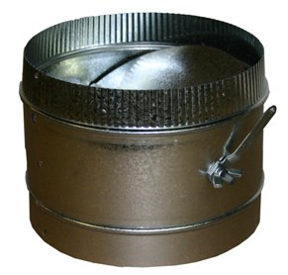
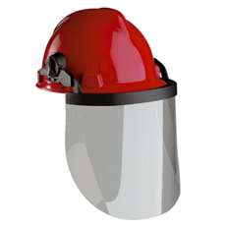
چطور کوره ها کار می کنند
وجود دستگاه مکش سنج
تحت تاثیر قرار گرفتن مکش بوسیله باد
وجود نقص در نگهداشتن تعادل مناسب بین هواکش مشعل و دمپر دودکش
باعث گاز ابی رنگی از دودکش خارج شود. و آسیب به استراکچر سقف می شود
زمانی که از سوخت مایع استفاده می شود
استفاده از شلد در زمان چک کوره
وجود آب در مسیر سوخت

Slide 14
انفجاردر کوره
انفجار چیست:انفجار سوختن شدید و بدون کنترل یک سوخت است.
انفجار در کوره ها چطور اتفاق می افتد
      نشتی از مشعل ها
      هوای سرد
      عدم اتمایز شدن
قرار دادن هشدار بر روی تجهیزات
  قبل از روشن کردن مشعل دوبار ه کاک ولو ها را چک کنید
  نشانه یا علامتی بر روی کنترل ولو یا کاک مشعل قرار دهید تا مطمین شود که پایلوت قبل از روشن کردن مشعل روشن شده است
  هرگز شیر پایلوت را بعد از این که شیر اصلی شوخت باز شده است نبندید

Slide 15
سیستم سوخت کوره ها
سوخت گازی:
از سرویس خارج کردن
  مشکلات پرژ کردن( گرفتگی مسیر، یخ زدگی، خطر خلا)
  بلنک کردن خط سوخت
  روغن کاری شیر مشعل ( در شرایط خوبی باشند)
راه اندازی
  برقراری مجدد جریان گاز به سیستم سوخت و تحت فشار قرار گرفتن سیستم مزبور

Slide 16
سیستم سوخت کوره ها
اگر سیستم سوخت در زمان از سرویس خارج کردن پرژشده این مراحل انجام می گیرد
  خارج کردن بلنک خط اصلی سوخت
  هوا های موجود در داخل اتاق احتراق را با بخاریا ازت پرژکنید
    باز کردن درین ها و ونت ها به دلیل( ریسک حریق، تخلیه نیتروژن)
  شیر مشعل را ببندید و پرژ را قطع کنید
  شیر اصلی خط گاز را باز کنید
  زمانیکه عمل تخلیه کامل کردید موارد زیر را انجا م دهید:
    شیر فرعی کنار شیر کنترل مشعل را ببندید
    شیرهای درین را ببندید
    اگر بخار برای تخلیه هوای سیستم مورد استفاده قرار میگیرد ممکن است بعد از شروع کار مشعل ها تخلیه بخارات کندانس شده مجددا مورد نیاز باشد. هرگز هیچ یک از درین ها را به صورت باز رها نسازید

Slide 17
سیستم سوخت کوره ها
وجود کندانس در خطوط سوخت گازی
خطرسوخت اتمایز نشده
گرمای بیشتر کوره
تصور احتمال نشتی تیوپ
مایعی که بدرون مشعل ها وارد میگردد
    ریختن روی کف کوره
    نشتی قبل از پیریمکس شدن
راه حل استفاده از knockout drum است
  موارد احتیاطی
اختلالات ایجاد توسط بخار آب در سوخت گازی در فصل سرما
  اتفاده از steam trap
  Steam trace

Slide 18
سیستم سوخت کوره ها
خطرآب در نفت کوره
چگونگی ورود آب به نفت کوره
  سوراخ بودن steam trace
  نشت آب باران به داخل مخازن
راه های جلوگیری
  بازدید و شرایط نگه داری مخزن
  کنترل درجه حرارت
  کنترل سطح مایع داخل مخزن
وجود آب و ایجاد پدیده lose suction و خطرات حاصل از آن

Slide 19
سیستم سوخت کوره ها
سوزاندن گاز های زاید
در اغلب پالایشگاهها، مقداری و بخارات زاید قابل احتراق و سمی تولید می شود این بخارات طبعا نمی توان در هوای آزاد رها کرد زیرا باعث آلودگی هوا شده ونیز خطر انفجار را بدنبال دارد. بهترین راه دفع این مواد سوزاندن آنها در محفظه احتراق است ولی فرستادن این بخارات بوسیله لوله مستقیما به مشعلهای کوره، بدون استفاده از وسایل ایمنی خطر انفجار ایجاد می کند و برای این منظور باید سیستم قابل اعتماد تری استفاده شود.
طریقه سوزاندن H2S توسط نقشه زیر مشهص شده که دارای اجزای:
مخزن سیفون آب و یا وسیله مشابه که مانع از اتقال شعله در داخل لوله گاز گردد. این وسیله را شعله شکن یا flame arrestor می نامیم
یک مخزن آب گیرknockout drum که مجهز به چراغ آژیر است و خطر زیاد بودن سطح بالای ماده را نشان می دهد.
مشعلهای گاز سوز مخصوص که گاز های زاید فقط در آن می سوزند.
یک سیستم جدا گانه گاز پیلوت
خیلی مهم و ضروری است که هر جایی که یک گاز زاید می سوزد ارزیابی اثرات زیست محیطی شود و دستگاههای کاهش آلودگی نصب شود

Slide 20
انواع مشعلهای پالایشگاه
  مشعل های گازی non premix و premix
  مشعلهای اتمایز کننده و مشعل های ترکیبی
مشعل های پریمیکس
  خوب مخلوط شدن با هوا و شعله کوتاه
  خطر flash back
  راه جلوگیری ازflash back
مشعل های non premix
مشعل نفت سوز اتمیایزبا بخار(steam atomizing oil burners)
  دودی شدن شعله به دلیل:
  مقدار نفت کوره زیاد است
  دریچه تنظیم هوا کم باز شده
  مکش کم باشد
  وجود جرقه در شعله
  خاموش و روشن شدن مرتب مشعل
  درصورت عدم استفاده از بخار خشک

Slide 21
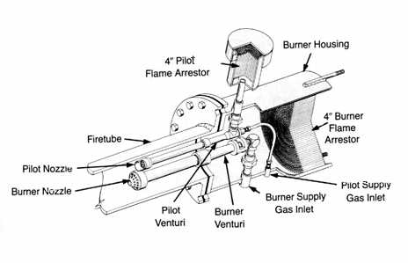
مشعل های مرکب
چند نکته را مهم:
  قفل ایمنی oil gun : از خارج کردن oil gun در زمان وجود جریان سوخت جلوگیری می کند
  دیواره و آجرها: حرارت به شعله بر می گردانند و باعث افزایش یکنواختی حرارت می شوند برهمین اساس نباید شکسته شده، ترک دار و یا کک گرفته باشند
  محل دیدن شعله( peepholes) : باید تمیز و شفاف باشند( گرد و غبار و .. نداشته باشد)
  شعله پایلوت: همیشه باید روشن باشد
مشعل پیلوت:
  مهمترین تجهیز ایمنی کوره
  انواع مشعل پایلوت
  شرایط سوخت پیلوت
  تعمیرات پیلوت

Slide 22
کنترل خود کار مشعل ها
  نحوه کار مشعل
  در زمان راه اندازی
سیستم مدیریت مشعلها
  این سیستم یک بخش نرمال برای کوره ها جدید است تا بوسیله آن عملیات کوره ها ایمن تر انجام شود این سیستم با استفاده از دو نکته ساده کار می کند
    نظارت بر روشن کردن کوره با استفاده از interlock و سیستم های اکترونیکی
    استفاده از سیستم خود کنترلی ESD در زمان عملیات نرمال کوره ها
هرجایی که سیستم مدیریت سوخت وجود دارد باید:
  بطور منظم باید این سیستم را چک کنید
  یک کنترل مناسب همراه با ثبت داده ها باید در مکان وجود داشته باشد تا هر تغییر جانبی از این سیستم به دقت به تصویب افراد با صلاح قرار گیرد

Slide 23
روشن و خاموش کردن کوره ها
مقدمه:
خطرناکترین زمان عملیات کوره ها در زمان روشن و خاموش کردن کوره ها می باشد. تنها کافی است که یک منبع جرقه به داخل محفظه احتراق حاوی مخلوط قابل اشتعال و هوا وارد شود، انفجار شدیدی روخ خواهد داد
روشن کردن کوره به علت حضور منبع ایجاد جرقه و اکسیژن یعنی دوضلع از سه مثلث احتراق در زمان روشن کردن وجود دارد که بسیار خطرناک است. اگر ضلع سوم یعنی سوخت به طور اتفاقی و در مقدار مناسب وجود داشته باشد انفجار رخ خواهد داد. همچنین تراکم مقدار نفت سوخت و یا گاز در کوره در موقع شروع می تواند باعث انفجارشدید شود.
لذا ایمن روشن سازی کوره باید با این فرض شروع گردد که سوخت می تواند وجود داشته باشد و روشها باید طوری بکار گرفته شود که قبل از روشن کردن مشعل این سوخت ها از محفظه احتراق خارج گردد. مقرارات زیر نتیجه سالها تجربه تلخ و شیرین است

Slide 24
آماده سازی و پیلوت:
  بداخل محفظه احتراق نگاه کرده تا مطمین شوید که هیچ ماده قابل اشتعالی مانند چوب، کاغذ یا کهنه پارچه وجود نداشته باشد. بجا ماندن چنین چیز هایی باعث حوادث گردیده است. از عدم تجمع سوخت در محفظه احتراق اطمینان زیادی حاصل کنید. به خاطر داشته باشید که سوخت نفتی یا گاز می تواند از کف کوره هایی که در روی زمین نصب گردیده ات بدرون محفظه احتراق نقوذ کند.
  در صورت نیاز ورودی های اضافی را با اجر مسدود کنیدو درهایی را که از درون انها به کوره نگاه می شود را ببندید. Header boxes و plates باید بخوبی بسته شده باشد، هوا باید فقط از طریق هواکش های مشعل وارد کوره گردد.
  شیر های سیستم سوخت را مجدد چک کنید. همه شیر های معیوب در خطوط سوخت گازی و نفتی باید تعویض شده و در زمانی که کوره از سرویس خارج شده چک شوند . در صورتی که شیر سماوری cock گریسکاری نشده خوب است این عمل انجام شود.
  مطمین شوید که شیرسماوریcock و شیر سوخت مشعلها کاملا بسته شده اند. یک شیر باز یا نشت کننده می تواند باعث انفجار شود.
  کوران سنج یا دستگاه تنظیم مکش را در نقطه صفر تنظیم کنید و ارتباط آن را با کوره برقرار کنید. و مطمین شوید که در مسیر جریان هوا و سوخت گازی ماده نفتی یا آب وجود ندارد.

Slide 25
وقتي كه سيستم مديريت مشعل را وصل كرديد مطمئن شويد كه كار مي كند.
از باز بودن کامل air register و دمپر ها دودکش مطمین شوید و همچنین آزادانه باز و بسته شدن آنرا نیز چک کنید. هوا هم براي تميز كاري و هم براي احتراق لازم است ، فن مشعل ها يا كوره هايي كه با فن هاي جريان هوا كار مي كنند نبايد هيچ وقت خاموش شوند يا تحت شرايط جريان هواي طبيعي قرار بگيرنددر یک پالایشگاه که این نکته رعایت نشد و دیگ بخار با کوران طبیعی روشن شد باعث انفجار شدیدی شده است. خطر زمانی بوجود می آید که مکش نرمال برای پرژ وجود ندارد
پس از اينكه محفظه آتش بسته شد ،سريع فن ها را روشن كنيد و هوا را به محفظه آتش ببريد. فن ها را تحت ميزان هواي معين و براي زمان معين به كار بياندازيد تا محفظه آتش كاملا تميز شود.

Slide 26
در آغاز اين مرحله همه محل هاي عبوري پيلوت و سوخت و گاز زائد بايد بسته باشند
  پس از اينكه کوره تست شد، خطوط سوخت هر يك از مشعل ها بايد توسط نيتروژن تميز شوند. ولی نباید اجازه داد که محتوایات خط وارد کوره شود.برای چک هرگونه نشتی با استفاده از پرژبه وسیله نیتروژن سیستم سوخت رسانی اعم از safety shut off vale interlock vale را با فشار 2.5 بار مورد تست قرار دهید. فشار را کاهش دهید وتنها blind بلاند ها ی روی سوخت گاز پیلوت را بردارید. و دوباره فشار پرژ را بالا ببرید تا مسیر تماما پرژ شود و مطمین شوید که نشتی در فلنج ها و مسیر وجود ندارد. در آخر فشار را تا حدود .0.2 بار کاهش دید . توجه داشته باشید که نباید blind سوخت اصلی و یا سیستم سوخت گاز های زاید در این مرحله را بردارید.
از مخزن آب گیری بازرسی کنید و در صورت مایع در آب نمای آن جود دارد شیر درین را به مقدار کم باز کنید تا مایع تخلیه گردد

Slide 27
برقراری جريان پرژ به کوره: اولين قدم در ايجاد حداقل جريان فراهم آوردن يك جريان ايمن از طريق لوله هاي کوره است. در این زمان توجه به تجهیزات ابزار دقیق خیلی مهم است برای مثال خطوط ارتباطی با آب حاصل از steam out پر نشده اند هميشه فرض كنيد كه سوخت ناخواسته در محفظه آتش وجود دارد و کوره را كاملا از اين سوخت پاك كنيد.دمپر استك را كاملا باز كنيد و ريجسترهاي هواي مشعل را به حالت هاي قبلي برگردانيد، دستورالعمل پرژ هر کوره منفاوت است (برای مثال کوره با مکش طبیعی با کوره با فن ) کوره با مکش طبيعي معمولا با بخار 15 دقيقه يا تازمانی كه دود سفيدي روي استك ديده شود به طور نرمال تميز شده اند.
براي گرم كردن هوا در محفظه آتش به طريق زير عمل مي كنيم:
اگر كوره دارای مشعل هاي تركيبي است تقنگ سوخت مایع را به سوي موقعيت آتش هدايت كنيد و شير بخار کاملا باز کنید.شير سوخت را باز نكنيد.
اگر كوره فقط مشعل هاي گازي دارد از نيزه بخار در سوراخ هاي مشعل قرار قرار دهید.
بر طبق دستورالعمل تا رسیدن به مکش طبیعی در داخل اتاق احتراق و اطمینان از اینکه مخلوط قابل اشتعالی وجود ندارد، پرژ با بخار را ادامه دهید

Slide 28
برای کوره ها با مکش بوسیله فن، پرژ اتاقک احتراق بوسیله فن انجام میگردد. میزان هوای پرژ شده باید طبق دستورالعمل واحد باشد اما حداقل میزان پرژباید به گونه ای باشد که حداقل 5 بار هوای داخل اتاق احتراق تعویض گردد. باید در زمان پرژ کردن کاملا مطمین شوید که دمپر های دودکش باز هستند زیرا حوادث زیادی تنها به این خاطر اتفاق افتاده است که اپراتور نمي دانستند كه هواي آزاد از طريق کوره ها باید جابه جا شود و فكر مي كردند همه چيز بعد از به راه اندازي فن ها براي يك مدت معين ok می شود .
زمانی که برای روشن نمودن اولین مشعل آماده بودید مطمین شوید که تنها افراد مورد نیاز (کمی) در اطراف کوره حضور دارند، و بعد جريان هوايair register داخل مشعل و جريان هوا total air را بر اساس دستور العمل ها واحد تنظيم كنيد، طوري كه شعله يكنواخت ايجاد شود.( توجه داشته باشید که بدون نقاب و یا بدون عینک نباید اقدام به روشن کردن کوره کنید.

Slide 29
تست گاز: پرژ گاز و تست گاز در مراحل مختلقی باید انجام گردد، به جهت تائيد اينكه هيچ ماده قابل اشتعالي قبل از آغاز مرحله روشن كردن وجود ندارد.
    بازرسی دریچه ها
    قسمت جابجایی
    مسیرسوخت گازی
    فضا بالاي مشعل
اين امر ممكن است مدتي به طول بي انجامد باید توجه خاصي به قسمت جابجایی و سيستم هاي گازي شود. همان طور كه تجربه نشان مي دهد گاز هاي قابل اشتعال مي توانند درنتیجه انجام نامناسب عمل پرژ در این قسمت ها جمع شوند.
تست گاز نیز در فضاي بالاي مشعل هاباید انجام شود تا هر گونه نشت از سيستم گاز پيلوت مشخص گردد .

Slide 30
اين مرحله يك مرحله بسيار مهم است كه تائيد مي كند كه پرژبه طور موفقيت اميزي به پايان رسيده است و می توان با اطمینان منبع اشتعال را به داخل کوره وارد کرد( این مرحله را نباید هرگز فراموش گردد) توجه داشته باشید اگر تا 5 دقيقه بعد مشعل را روشن نكرديد بايد تست گاز را دوباره انجام دهيد

Slide 31
پیلوت
پيلوت ها
در كوره هايي كه مجهز به پيلوت هستند مطمئن شويد كه قبل از اينكه هر مشعلي را روشن گردد همه پيلوت ها روشن شده اند، پس از اينكه همه پيلوت ها روشن شدند چك كنيد كه با افزايش جريان هوا، نمی توانند خاموش شوند. ريجسترهاي هوا را بر اساس دستورالعمل های داده شده باز كنيد.
اپراتوره نبايد مستقيم كنار و يا زير مشعل ها روشن شده قرار بگيرند، انها باید با استفاده از شیلد صورتشان را بپوشند و از دریچه های مخصوص داخل کوره را نگاه کنند.

Slide 32
پس از اينكه پيلوت ها خوب سوختند بايد به deblaiding سيستم هاي سوخت اصلي انجام گردد. هر مشعل را با باز كردن آرام شيرسوخت گازی آن روشن كنيد.
گاهي اوقات نمی توان با بار اول کوره را روشن کرد مخصوصا اگر پرژ بوسیله نیتروژن انجام شده باشد.اگر مشعل پيلوت ظرف مدت 15 ثانيه روشن نشد ورودي گاز را ببنديد و 3 دقيقه صبر كنيد و يك بار ديگر برای روشن کردن اقدام كنيد. برای اینکه متوجه شوید تا چند مرتبه قبل از پرژ و گاز تست مجدد می توانید این کار را انجام دهید باید به دستورالعمل ها مراجعه کنید.
گاز پيلوت ممكن است از قسمت بالاي شير كنترل گاز و یا یک منبع جداگانه تامین شود، این گاز ممكن است آنقدر كثيف باشد كه باعث پلاگ شدن پیلوت شود.بنابراين پيلوت ها حداقل يك بار در هر شيفت بايد بازرسی و تمیزشده و به طور ایمن روشن گردند.

Slide 33
برخي كوره ها به جاي مشعل پيلوت داراي خط کوچک bypass گاز در اطراف کنترل ولو هستند) و بعضی اوقات برای اینکه مقدار گاز ورودی آنرا کنترل کنند از یک اروفیس استفاده می کنند.)
يك مزيت بزرگ مشعل هاي پيلوتي اين است كه اين مقدار جريان كم گازbypass در اطراف شير كنترل مشعل گاز را برای حفظ یک آتش کوچک را ندارد. در زمانی که یک از تیوپ ها دچار مشکل می شود این آتش کوچک به جهت نشت از تیوب ها تبدیل به یک منبع حرارتی زیادی برای دیگر تیوپ ها می شود. که درمقایسه با آن مشعل پیلوت یک آتش کوچک و کنترل شده دارد.
بيشتر مشعل ها مجهز به فندك پيلوت هستند ،اين روش بهتري براي روشن کردن مشعل است. معمولا این سیستم ها یک سیستم اتوماتیک هستند به گونه ای که اگر در مدت زمان اندک( حدود 10 ثانیه) مشعل روشن نشد سوخت کازی مشعل پیلوت قطع می گردد. و منبع تولید جرقه از کار می افتد.اگر منبع تولید جرقه بوسیله حرارت خراب شده باشد باید فندک را جمع شود. فندک ها باید در یک محل مناسب ثابت باشند و به صورت کنترل از راه دور روشن شوند.
توجه داشته باشید که شيرهاي گاز پيلوت بايد كنارکوره و نزديك دریچه چشمي باشند، نه زير کوره باشد.

Slide 34
روشن كردن مشعل هاي گازي
حال نگاهی به قوانینن مربوط به رعایت ایمنی در روشن کردن مشعلها ی گازی می اندازیم این قوانین برای مشعلهای گازی و روشن کردن قسمت گازی مشعلهای مرکب نیز به کار می رودالبته مشعلهای مرکب باید در صورت امکان با قسمت گازی روشن گردد.
قوانین مربوطه به صورت زیر است:
  کوره را بر طبق قسمت قبل اماده کنید.
  جریان بخاررا به مشعل ترکیبی(نفت و گاز) قطع کنید.قسمت نفت سوزسوخت را به عقب بکشید (شکل 45) در کوره هایی که دارای یک مشعل هستند قبل از قطع بخار مطمین شوید که کوره به منظور ایجاد مکش کافی(کوران) گرم شده است
  اگر قسمت نفت سوز ثابت است باید به منطور خنک نگه داشتن قسمت نفت سوز بخار باز بماند.

Slide 35
  زمانی که مشعل پیلوت روشن شد شیر اصلی سوخت و block valve اصلی سوخت گاز را باز کنید اگر تست فشار2.5 بار بروی سیستم سوخت انجام گرفته باشد حال می توانید سیستم سوخت مشعل هارا deblind کنید ومخزن آب گیری را بازرسی کنید واگر مایعی در آن وجود دارد تخلیه کنید.
  مجددا کوران سنج را بازرسی کنید تا از وجود مکش مناسب ( کوران ) اطمینان حاصل کنید
  دریچه هوای اولیه(primary air register ) را به منظور جلوگیری از پدیده پس زدن شعله(FLASH BACK) در زمان روشن مشعل ببندید.

Slide 36
اینگونه مشعل ها مجهز به فندک نیستند و بوسیله یک مشعل دستی (torch) که سلندر کوچکی به آن متصل است روشن می شوند.البته این نوع مشعل های دستی خیلی ایمن تر از مشعل های دستی قدیمی هستند که برای روشن کردن محفظه های احتراق فشار مثبت مورد استفاده قرار می گرفتند.
توجه داشته باشید که یک باد قوی میزان مکش را در مشعلهای بالایی افزایش داده ، لذا بهتر است که ابتدا این مشعلها روشن گردد. بعد از روشن کردن شعله دستی در یک طرف مشعل ایستاده و با گرفتن شعله در جلوی هواکش مشعلی که باید روشن گردد مکش را چک کنید. مکش،شعله را از مشعل به داخل محفظه احتراق خواهد کشید ، اگر محفظه احتراق شامل گاز های تجمع یافته باشد در اثر جرقه زدن این گاز ها شعله به بیرون از هواکش پرتاب می شود و می تواند هرکسی را که در جلوی هواکش ایستاده است را به شدت بسوزاند

Slide 37
در صورت نیاز جریان بخار به سایر مشعلها را کاهش داده بطوری که شعله مشعلی که می خواهید روشن کنید به اسانی دیده شود. سپس به میزان کمی شیر کنترل گاز را بطور دستی کمی باز کنید. و با روشن کردن مشعل های گازی دیگر شیر کنترل را به همان میزان بیشتر باز کنید تا فشار کافی برای روشن نگه داشتن مشعل ها داشته باشید.
در یک طرف ایستاده و مشعل دستی را از طریق مجرای ورودی وارد نموده و به اهستگی شیر گاز مشعل را باز کنید اگر از نیتروژن یا گاز خنثی دیگری برای تخلیه سیستم استفاده شده ممکن است چند ثانیه طول بکشد تا سوخت گازی به مشعل برسد. اگر مشعل در زمان مشخص شده در دستورالعمل روشن نگردید شیر گاز مشعل را قطع نموده و مشعل دستی را خارج سازید، محفظه احتراق باید قبل از روشن کردن بعدی مجددا تخلیه گردد با چک کردن مطمین شوید نقصی که موجب روشن نشدن مشعل گردیده در اثر خیلی زیاد بودن هوای ورودی یا گرفتن مشعل دستی و محل اشتباه نباشد.

Slide 38
وقتی مشعل روشن شد دریچه های هوای اولیه را باز نموده تا شعله زرد رنگ به رنگ ابی تبدیل گردد. توجه داشته باشید که با زیاد باز کردن دریچه هوا شعله را خاموش نسازید . مشعل دستی(torch) روشن را برای مدتی در جای خود قرار دهید تا شعله مشعل به صورت پایدار و ثابت شود
هر کدام از مشعلهای کوره را طبق روشی که برای اولین مشعل استفاده گردید روشن سازید . هرگز یک مشعل را بوسیله سایر مشعلها روشن نسازید چون این کار می تواند موجب انفجار گردد. شیر کنترل رابه منظور ثابت نگه داشتن شعله به میزان لازم باز کنید.
همانطور که قبلا ذکر گردید همه قوانین بالا می تواند برای روشن کردن پیلوت های گازی نیز استفاده می شود.

Slide 39
بعد از روشن کردن کوره ها احتیاط های زیر را باید برای تنظیم شعله و مناسب بکار گرفت
  شعله را مکرر مورد بازرسی قرار دهید . یک مشعل روشن شده در محفظه احتراق سرد ممکن است مجددا خاموش گردد. هوا را وقتی که شدت ایجاد اتش افزایش می یابد تنظیم کنید.
  در صورتیکه اولین مشعل قبل از روشن کردن سایر مشعلها خاموش گردیده یا اگر همه مشعل ها خاموش شد شیر گاز را بلافاصله قطع و تخلیه کامل کوره را انجام دهید و روشن کردن را دوباره تکرار کنید
  اگ یک مشعل در حالی که سایر مشعل ها روشن مانده بود خاموش گردید گاز مربوط به ان مشعل را به مدت 5 دقیق قطع و سپس انرا توسط یک مشعل دستی مجددا روشن سازید.
  هرگز اجازه ندهید یک مشعل توسط مشعلهای مجاور یا شبکه آجری داغ روشن گردد زیرا سوخت سوزانده نشده ممکن است تجمع یافته و انفجار حاصل شود.
  از تماس شعله با کویل جلوگیری کنید در صورت چنین اتفاقی ممکن است HOT SPOT روی کویلها گسترش یابد در این حالت با افزایش جریان هوا به کوره شعله ها را کوتا کنید.
  مشعل هایی که با سوخت گازی زاید کار می کنند را تا رسیدن به شرایط نرمال راه اندازی نکنید

Slide 40
روشن کردن مشعلهای نفتی
مشعلهای نفتی که دارای پیلوت گازی نیستند باید بوسیله یک مشعل دستی (torch) روشن گردند.اما در صورت وجود پیلوت گازی ابتدا آن را روشن کرده و سپس توسط آن مشعل نفتی را روشن سازید.اگر کوره مجهز به مشعل های ترکیبی(نفتی وگازی) می باشد بهتر است مشعل های گاز سوز را برای مدت حداقل یک ساعت در سرویس قرار داده تا در جه حرارت محفظه احتراق به حدود 500F برسد و در آن موقع مشعل نفتی را روشن سازید.
برای روشن کردن مشعل های نفت سوز باید تمام مراحل زیر را پشت سرهم انجام دهید.
  اگر ازنفت( سوخت مایع) بعنوان سوخت استفاده می کنید مطمین شوید که پمپ سوخت در سرویس بوده و دما و فشار آن به دما و فشار مورد نیاز رسیده است
  زمانی که پیلوت روشن شد باید خط و شیراصلی سوخت کوره DEBLIND شود(قسمت 6.1 را ببینید)
  قسمت نفت پاش(oil gun) را به طرف جلو برده و سپس مسیر بخار و شیر اصلی بخاررا کاملا باز کنید.توجه داشته باشید اگر قبل از جلوراندن قسمت نفت پاش بخار را باز کنید ممکن است که مشعل گاز سوز ( اگر مشعل ترکیبی است)با وزش بخار خاموش گردد.

Slide 41
روشن کردن مشعلهای نفتی
از بسته بودن شیر ورود سوخت به مشعل مطمین شوید سپس شیر تنظیم کننده را با چرخاندن اهرم ان در حالت موازی با خط باز کنید شیر فرعی بخار را برا ی تمیز نمودن و گرم نمودن مشعل باز کنید.
زمانی که کندانس ها از مسیر بخار خارج شد و بخار خشک بیرون آمد شیر فرعی بخار و شیر سوخت را ببندید.( بخار خشک قابل دیدن نیست)
زمانی که شیر اصلی block valve سوخت نفتی و سپس شیر oil cock را بتدریج باز کنیدشیر cock را با عمل ضربه زدن تنظیم کنید تا سوخت نفتی جریان پیدا کند و شروع به سوختن نماید. در این موقع نفت با شعله گاز و یا شعله دستی(torch) مشتعل می شود دقت کنید که نفت به داخل محفظه احتراق نریزد زیرا پس از بالا رفتن درجه حرارت محفظه احتراق آتش خواهد گرفت.

Slide 42
روشن کردن مشعلهای نفتی
شیر بخار و ماده نفتی را برای بدست اوردن شکل درستی از شعله تنظیم نمایید . هرگز اجازه ندهید شعله با تیوپ ها تماس پیدا کند
گاهی اوقات ترجیح دادخ می شود که در مورد مشعل های ترکیبی مقداری گاز به مشعل باز باشد زیرا سوخت نقتی سنگین در مجاوت شعله کاز بهتر می سوزد و شعله گاز به منزله پیلوت برا یسوخت نفتی عمل می کند و از خاموش شدن آن جلوگیری می کند.
در بعضی از پالایشگاه ها سیستم کنترل حرارت کوره فقط روی گاز نصب شده و کم وزیاد کردن مشعل های نفتی به صورت دستی انجام می گردد.
در جاهایی که از سیستم مدیریت سوخت برای حفاظت سیستم کوره استفاده می شود باید دستورالعمل های مربوط به شرکت سازنده را انجام دهید.

Slide 43
تعویض سوخت
مراحل سوئیچ کردن سوخت از حالت نفتی به گاز در مشعلهای مرکب بصورت زیر است:
1-سوخت گازی را به منظور اطمینان از روشن ماندن مشعل گازی افزایش دهید.
2-شیر ورود نفت به مشعل ها و سپس شیر اصلی سوخت را ببندید.
3-شیر فرعی بخار را باز کرده و سوخت نفتی را از درون مشعل به بیرون فلش نمایید تا از ایجاد کک و مسدود شدن خط جلوگیری گردد.شیر نفتی را با جلو و عقب بردن اهرم فلاش کنید.
4بخار را کاملا قطع نمایید مگر آنکه فقط مقدار کمی برای جلوگیری از یخ زدگی در طی زمستان یا خنک نگه داشتن مشعل مورد نیاز باشد باز بگزارید.
5-نفت پاش را در داخل مشعل گازی به طرف عقب بکشید اگر مشعل به عقب کشیده نمی شود نوک انرا با بخار خنک نگه دارید.
6-گاز را طوری تنظیم کنید که حرارت مورد نیاز تامین گردد.
7-اگر مشعلهای نفتی و گازی مجزا می باشند مراحل 2،3،4و 6 مناسب هستند.
برای تغییر سوخت از گاز به نفت باید همه مراحل قسمت 6.3 را انجام دهید

Slide 44
روشن کردن مشعلهای تحت فشار
مشعلهای گرمایشی هوا که درمایع کاتالیتی واحد کرکینگ قراردارند در ظرفی که زیر فشار 2 بار هوا یا بیشتراست کار می کند.
هوای گرم و محصولات ناشی از احتراق در طی راه اندازی به regenerator تخلیه می شود تا گرمای لازم برای واحد کاتالیستی آماده کندو سپس شعله دستی را وارد می کنیم. به اندازه ی کافی گرم شود و بتواند مشعل را بکار اندازد.یک اسپارک برای روشن کردن مشعل گازی کافی می باشدولازم است که همواره یک نفر به مشاهده ی شعله بپردازد تا در صورت خاموشی جریان سوخت قطع شود

Slide 45
دستورات ویژه
شما به عنوان یک اپراتور دستگاه می بایستی به کلیه روش ها و دستورالعملهای مربوط به کار کردن با کوره های واحد خود احاطه کامل داشته باشید بنحوی که در موارد اضطراری در اسزع وقت و بدون مراجعه به دستورالعمل ها بتوانید روشهای مزبور را به ترتیب زمانی صحیح بموقع عمل در آورید. این دستورالعمل ها را باید مرتبا مرور کرده و به حافظه خود بسپارید. معمولا قبل از راه اندازی و از سرویس خارج کردن دستگاه دستورالعملهای مورد نیاز توسط سرپرست دستگاه تنظیم شده و به کارکنان ابلاغ می گردد
بیشترین دمای سطح:
در دستورالعملهای هر کوره قسمتی وجود دارد که در آن حداقل شدت جریان عبوری از تیوپ ها و همچنین بیشترین دمایی که سطح تیوپ های می تواننداشته باشند ذکر شده است به عنوان نمونه ( شکل زیر)
نکته خیلی مهم در قبل از روشن کردن کوره ها این است که با توجه به دستورالعمل راه اندازی دستگاه جریان داخل تیوپ ها و درجه حرارت کوره بالا برود. و باید ازگرم شدن بیش از حد تیوپ ها ( overheating ) جلوگیری گردد.

Slide 46
برای کنترل ایمنی کوره ها استفاده از تجهیزات زیر می تواند مفید باشد.
  از سرویس خارج کردن دستگاه در دما های بالا(high temperature shut down) و ثبت و کنترل درجه حرارت خروجی از تیوپ ها
  الارم مشخص کننده دمای سطح تیوپ ها برای هر پاس( در زمان نیاز)
  الارم سطح بالای مایع در ظرف( knockout drum) برای جلوگیری از ورود آب به سیستم سوخت
  وجود دریچه ها در قسمت های مختلف کوره برای مشاهده تیوپ ها
  مشخص کننده حداقل جریان برای تیوپ ها بوسیله الارم که روی تیوپ ها داخلی کوره ها است
بالانس جریان
  مهم است که جریان گذرنده از تیوپ ها با دمای جریان خروجی از تیوپ ها برابر باشد
تنها ترکیب از:
  نشانگر جریان
  دمای پوسته تیوپ
  دمای جریان خروجی

